Slide 1
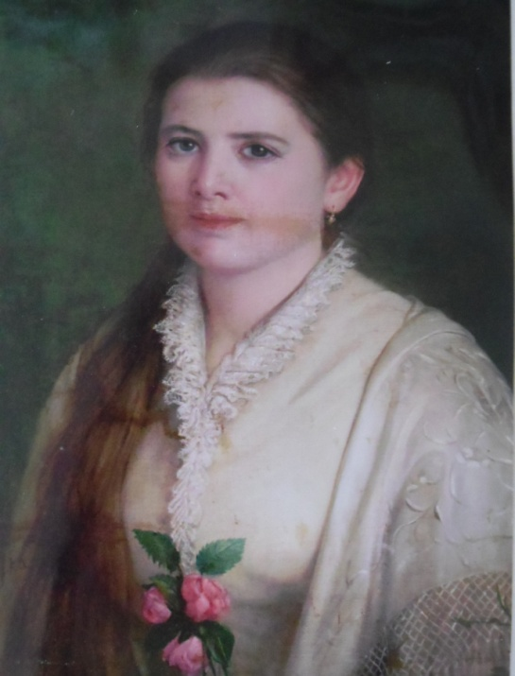
МІНІСТЕРСТВО ОСВІТИ І НАУКИ УКРАЇНИ
НАЦІОНАЛЬНА АКАДЕМІЯ НАУК УКРАЇНИ
НАЦІОНАЛЬНИЙ ЦЕНТР «МАЛА АКАДЕМІЯ НАУК УКРАЇНИ»
Всеукраїнський інтерактивний конкурс “МАН – Юніор Дослідник”
Життя та творчість живописця, скульптора та графіка Бразоль Ю. М.
Роботу виконав:
Березов Ігор Андрійович,
учень 7 класу Гудимівського НВК:
ЗОШ І – ІІІ ступенів – ДНЗ
Науковий керівник:
Гончар Тамара Сергіївна, вчитель історії
та правознавства Гудимівського НВК:
ЗОШ І – ІІІ ступенів - ДНЗ

Slide 2
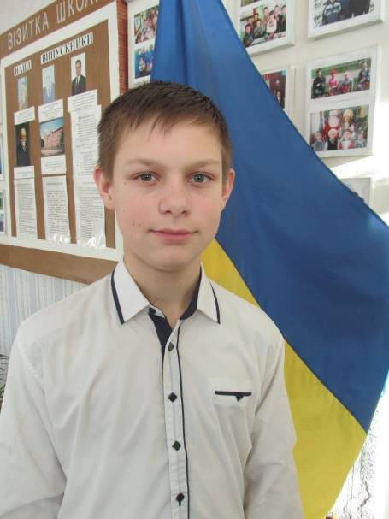
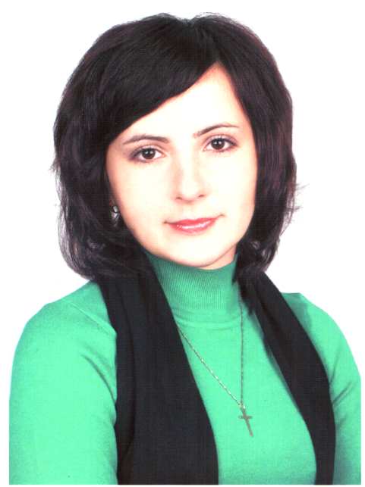
Автор краєзнавчо - наукової роботи: Березов Ігор Андрійович, учень 7 класу Гудимівського НВК: ЗОШ І – ІІІ
ступенів – ДНЗ.
Керівник проекту: Гончар Тамара Сергіївна,
учитель історії та правознавства Гудимівського
НВК: ЗОШ І – ІІІ ступенів – ДНЗ.
Актуальність наукової роботи «Життя та
творчість живописця, скульптора та графіка
Бразоль Ю. М.» полягає у необхідності дослідити й
зберегти для нащадків пам'ять про життєвий та
творчий шлях талановитої художниці Бразоль
Юлії Миколаївни, про її внесок у розвиток живопису.
Мета роботи: охарактеризувати особливості
розвитку українського мистецтва в першій половині
ХХ ст., дослідити етапи життя та творчості
Бразоль Ю. М. Висвітлити проблему збереження історичної спадщини для наступних поколінь.

Slide 3
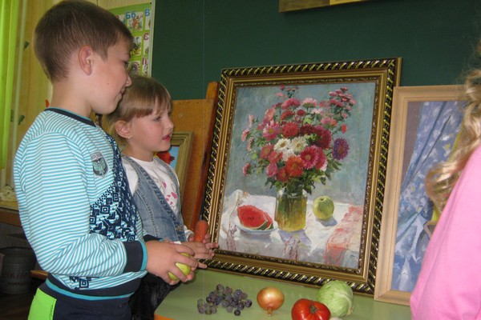
Для досягнення мети поставлені наступні завдання:
- розкрити особливості розвитку українського мистецтва другої половини ХІХ ст. - першої половини ХХ ст. , та місце в ньому творчості Ю. М. Бразоль;
- дослідити життєвий та професійний шлях художниці, скульптора, графіка Бразоль Ю. М.;
- з'ясувати та обґрунтувати якісні зміни у творчості Бразоль Ю. М. ;
- визначити її внесок у розвиток рідного краю та України вцілому.
Об'єкт дослідження: культурно - мистецька діяльність видатної постаті - Бразоль Ю.М.
Предмет дослідження: життєвий
шлях та творча діяльність
Бразоль Ю. М..
Хронологічні рамки дослідження:
1856 – 1919 рр.

Slide 4
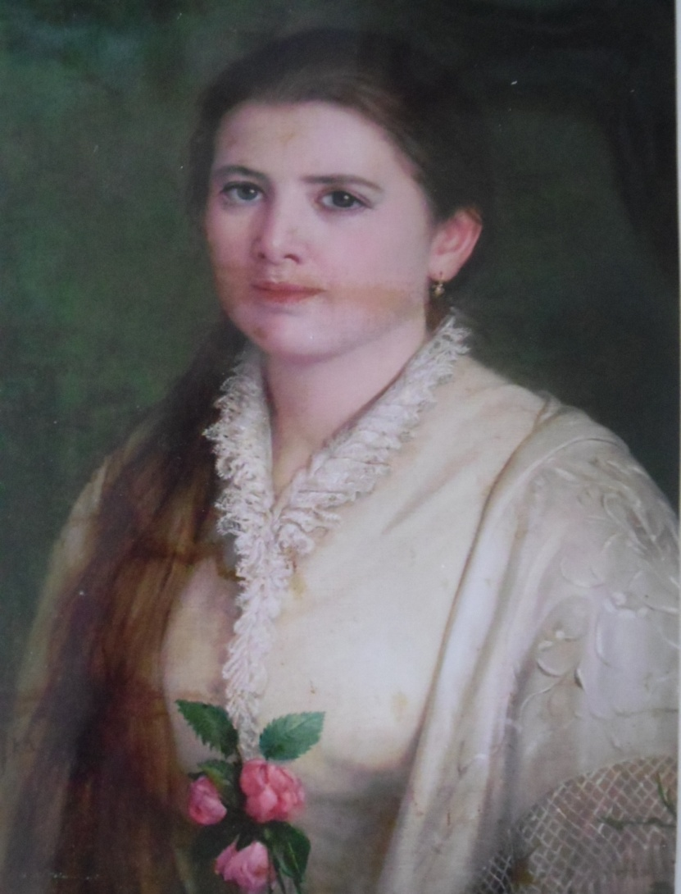
Бразоль Юлія Миколаївна (1856 – 1919)
Видатною особистістю моєї
малої батьківщини Гудимівщини,
а також яскравим представником
української культури другої поло-
вини ХІХ – першої половини
ХХ ст. є Юлія Миколаївна
Бразоль, яка була наділена непере-
січним талантом художника. А
також досконало опанувала
скульптуру, живопис та графіку.

Slide 5
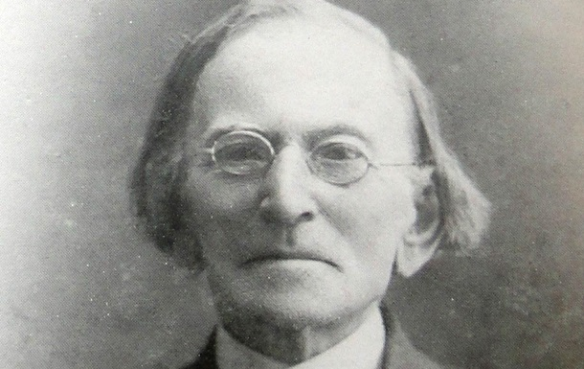
Народилася Юлія Миколаївна Бразоль у 1856 р. у дворянській родині Миколи та Наталії Добросільських з села Гудимівки Лебединського повіту . Ще з дитинства вона дуже любила малювали. Залюбки малювала олівцем природу, родину, друзів .
Систематичної художньої освіти Юлія Бразоль не мала. Спочатку вона навчалася в Сумській Олександрівській гімназії. Перші навички у мистецтві засвоювала під керівництвом харківського художника Євдокима Гнатовича
Волошинова , який у 1859-
1884 рр. викладав
малювання у Харківському
інституті шляхетних
дівчат .

Slide 6
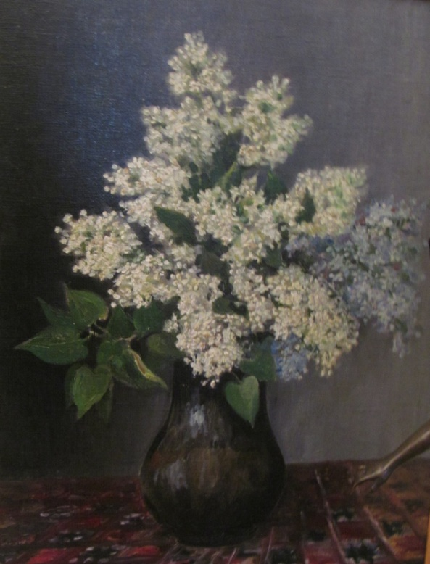
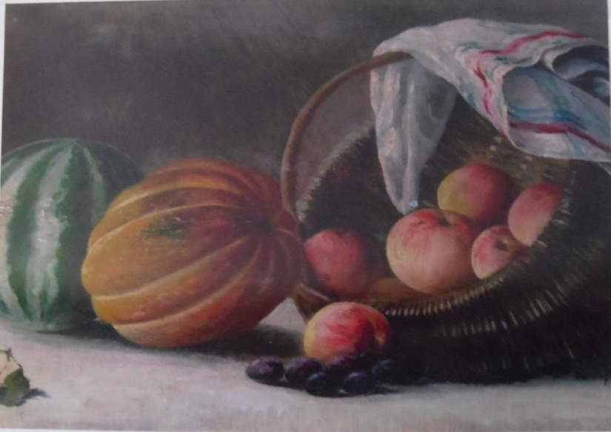
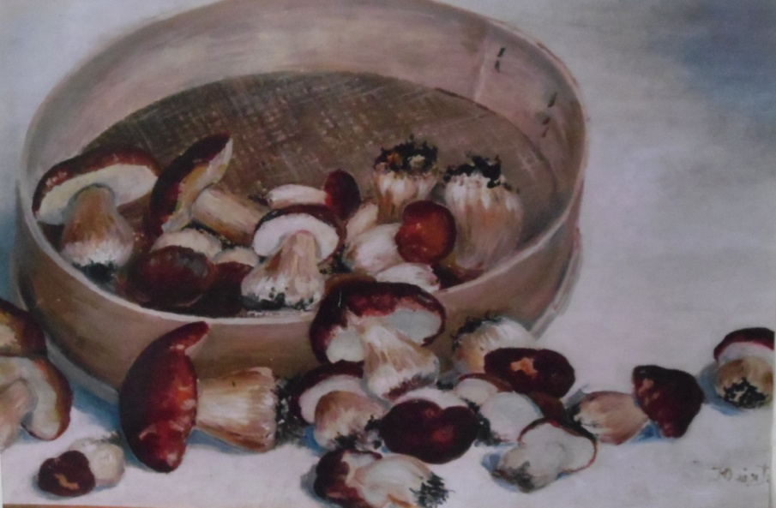
Під впливом Волошинова Є. Г. у
Юлії Бразоль зароджується любов до
натюрморту. Постановочний характер
притаманний таким творам, як
«Натюрморт» (друга половина 1880-х) і
«Бузок» (перша половина 1900-х). У
деяких з них композиції мають невиму-
шений характер («Сливи» (1910), «Гриби»
(1912), «Полуниці» (1916).

Slide 7
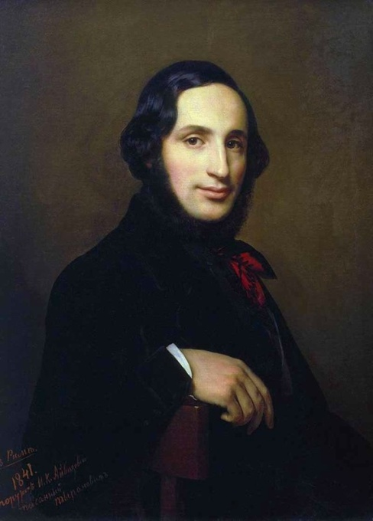
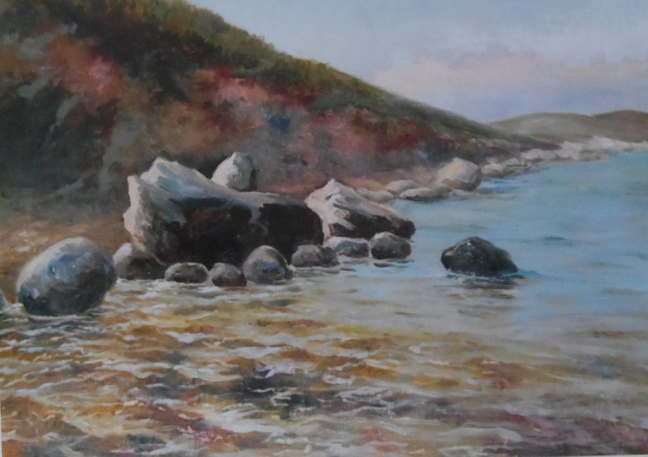
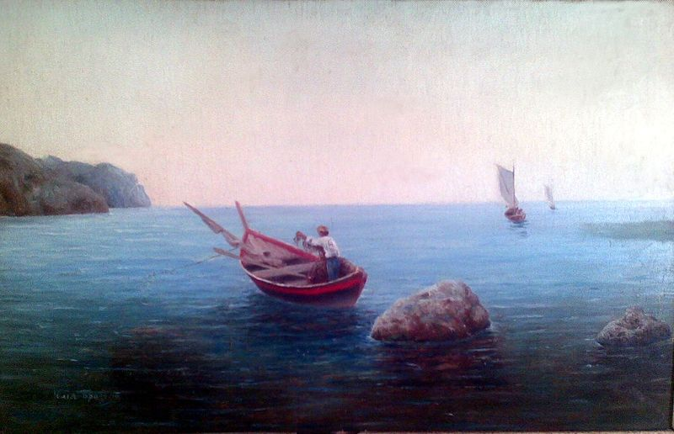
Потім Юлія Миколаївна набиралася майстерності у відомого
художника-мариніста Івана Костянтиновича
Айвазовського, з яким познайомилася у Феодосії .
Факт цього знайомства відбився у прагненні
Ю. Бразоль засвоїти прийоми живопису в
мариністичних композиціях «Берег Криму»
(кінець 1900-х - початок 1910-х), «Море» (1911).
Кримська тема займала чільне місце у її творчості.

Slide 8
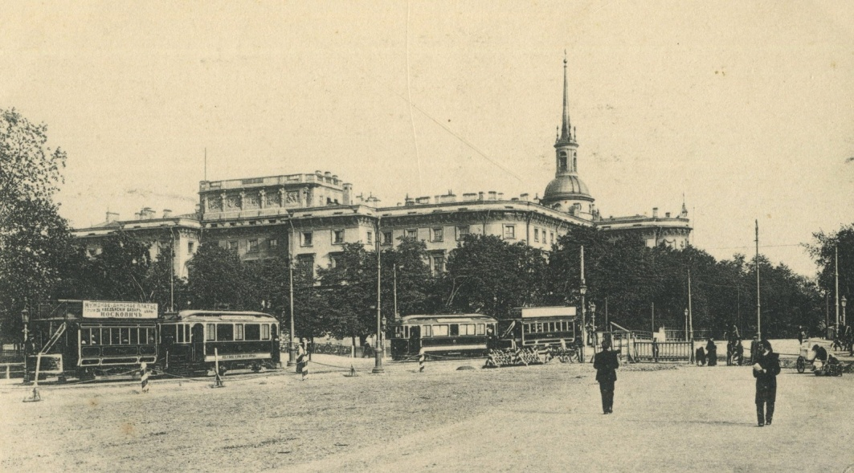
Юлія Миколаївна Бразоль була дійсним членом і експонентом Першого дамського Художнього Гуртка у Санкт – Перербурзі. Почесними членами Гуртка були Айвазовський і Лагоріо . Юлія Миколаївна брала активну участь у його роботі.
Уперше ім'я Юлії Миколаївни згадується у роботі гуртка в 1895 році . У каталозі виставки цього року згадується її твір «Пейзаж». З цього часу у щорічних виставках приурочених до Великодня беруть участь її картини. На кожну виставку вона представляла по 5-10 робіт, іноді в різних техніках.
Спочатку виставки влаштовувалися у залах Пасажу і приміщеннях Товариства заохочення художників, а з 1913 року у будинку княгині Юсупової
на Ливарному проспекті.
Виставки часто відвідували
Члени Імператорської родини.

Slide 9
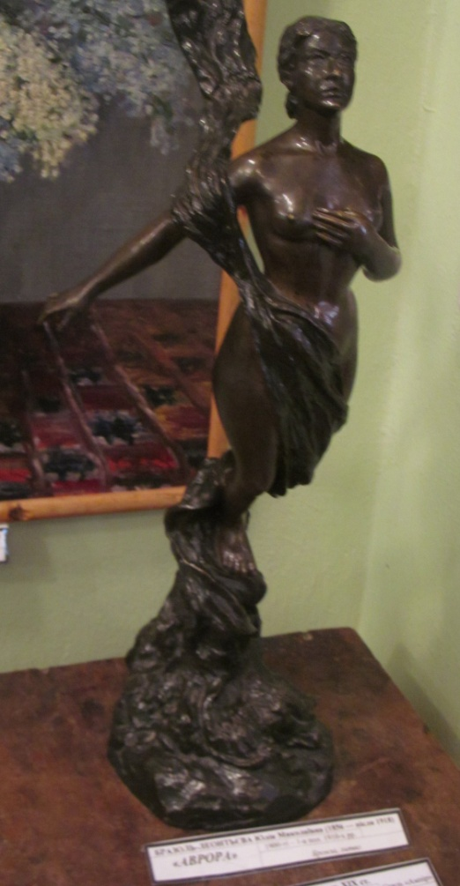
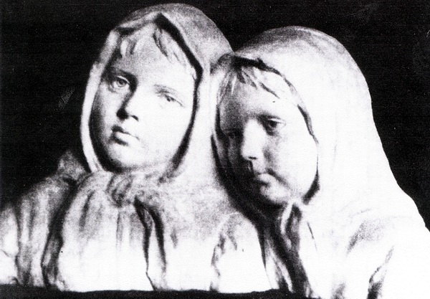
Значних успіхів досягла Юлія Бразоль саме у скульптурі. Про це свідчать скульптурні композиції «Медальйон-горельєф» (1899), «Жінка на скелі. Аврора» (1901) з колекції Лебединського міського художнього музею та «Сестри» з Сумського обласного художнього музею. На Всесвітній виставці у Парижі (1900) Ю. Бразоль отримала почесний відгук за бронзовий канделябр та за скульптуру «Будяк», а у Реймсі (1903) - золоту медаль за барельєф «Двох голівок».

Slide 10
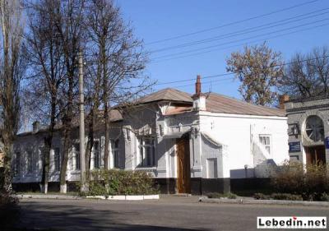
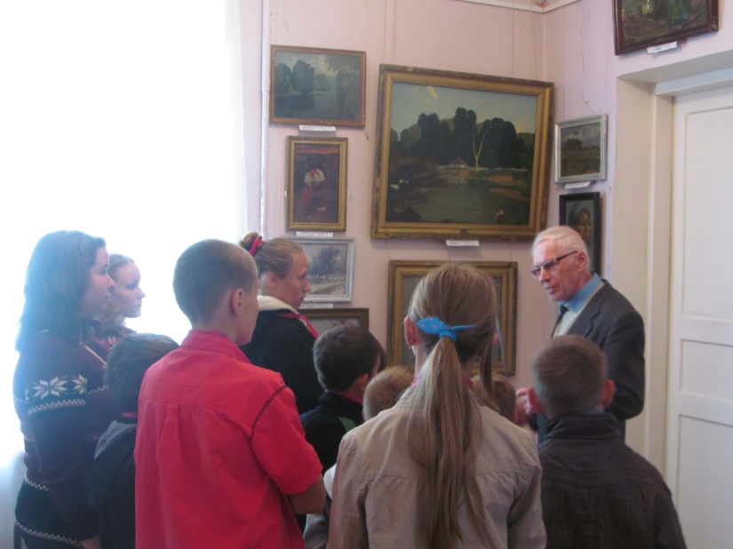
Твори Бразоль Ю. М. експонувалися на виставках гуртка у Санкт-Петербурзі у 1896, 1897, 1898, 1899, 1904, 1905, 1906, 1907, 1908, 1910, 1911, 1914 рр.; на виставках Санкт-Петербурзького товариства художників у 1897-1901 рр. та у 1904, 1905, 1907, 1908, 1910, 1911 рр.; на другій осінній виставці картин у Санкт-Петербурзі (1907). Деякі з творів, які експонувалися на цих виставках нині зберігаються у колекції Лебединського міського художнього музею.

Slide 11
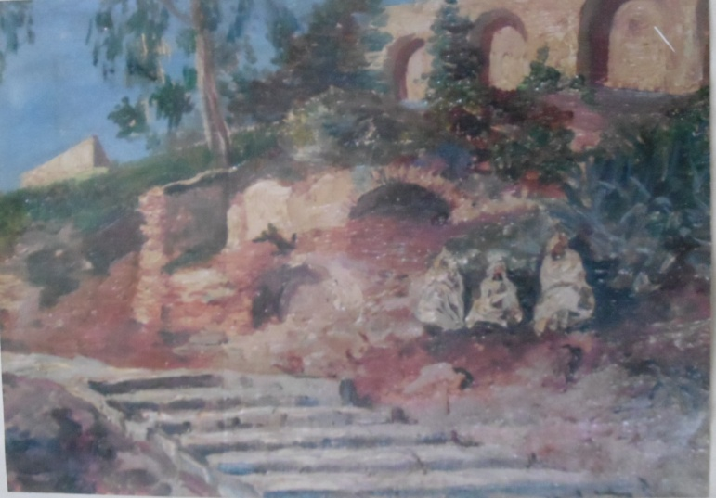
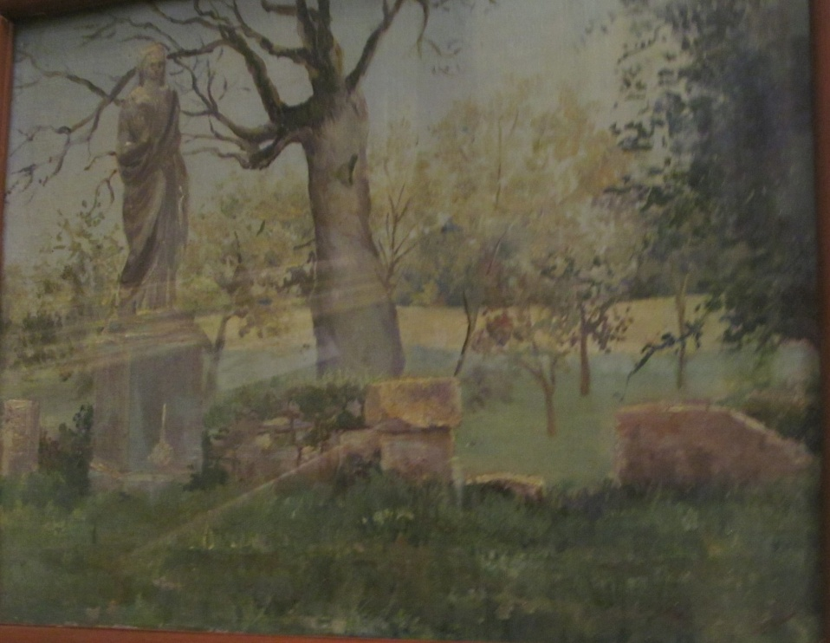
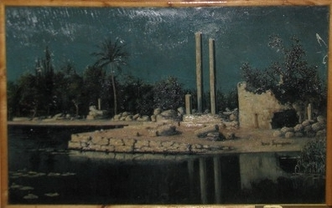
Всі живописні твори Ю. Бразоль можна умовно поділити на дві групи.
До першої з них належать роботи екзотичної тематики, які мають значення етнографічної замальовки. До таких можна віднести насамперед «Сінгапур»
(1904), «Пальмовий гай», «Весною
на віллі Боргезе» (1905) .

Slide 12
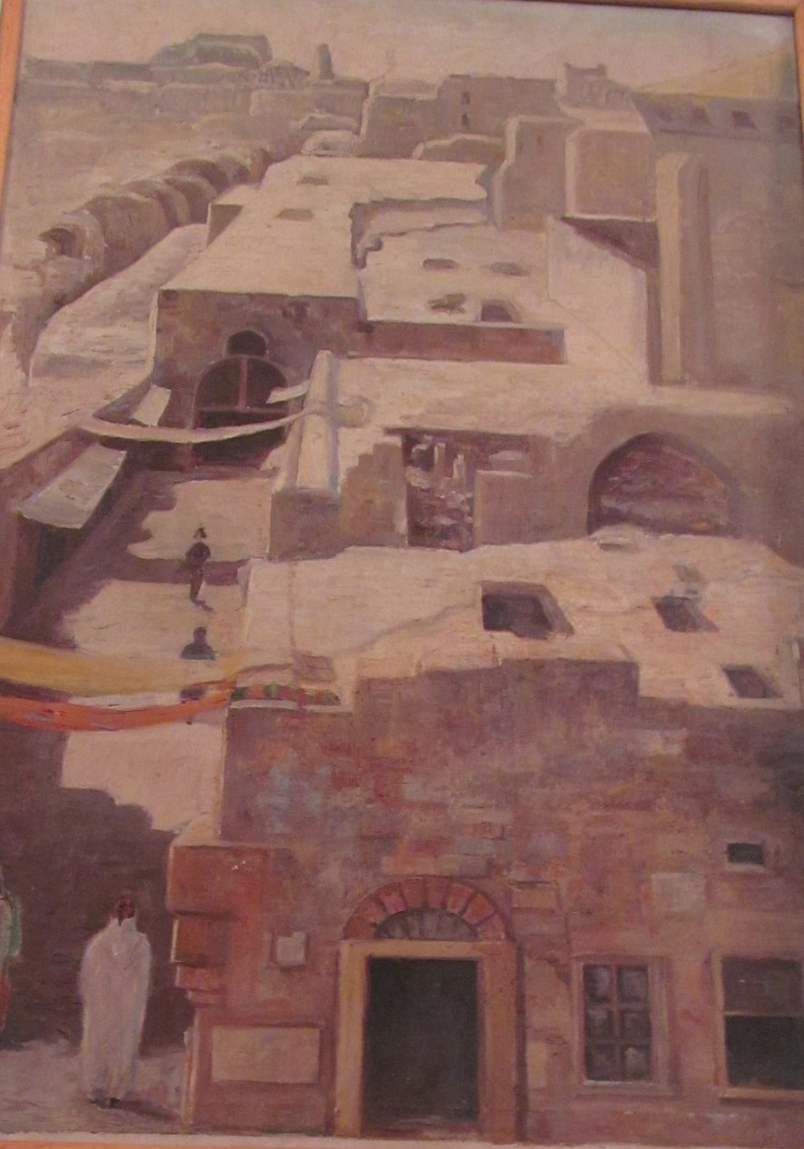
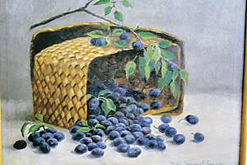
До другої групи належать твори, сюжет яких емоційно забарвлений. У цих творах крім формальних якостей та сюжету проступає особистість художника, його ставлення до зображуваного мотиву. Це етюди «Італія» (1908 ), «Ієрусалим» , «Південна ніч у Малій Азії» (1910), «Алжир» (1914) . Яскравими акварельними фарбами вирізняються
роботи «Неаполь» (перша
половина 1900-х), «Сливи» (1910),
«Полуниці» (1916).

Slide 13
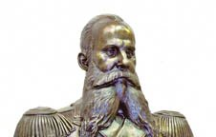
Можливо, саме через неспокійне творче життя Юлія Бразоль розлучається з чоловіком . Після 1906 року Юлія Миколаївна вдруге виходить заміж за капітана 1 рангу Олексія Леонтьєва. Проживала вона в маєтку чоловіка у селі Рябушках Лебединського повіту і в місті Лебедині . Її тогочасні роботи говорять про періодичні мандрівки світом із Леонтьєвим. У 1910 році в Петербурзі на персональній виставці Юлія Миколаївна експонувала картини, скульптуру та етнографічну колекцію, експонати якої були зібрані у Росії, Україні, Японії, Китаї, Алжирі, Маньчжурії, Сінгапурі, Коломбо. Серед представлених творів — скульптурні роботи:
«Демон і Тамара», «Плюшкін», «Бюст адмірала Макарова»,
«Проект пам’ятника Айвазовському». У серпні 1918 р. у м. Лебедині відбулася персональна виставка творів Ю.Бразоль.
Експозицію, основу якої склали живописні, графічні та скульптурні роботи, а також
етнографічна колекція, було
розміщено у будинку чоловічої
гімназії.

Slide 14
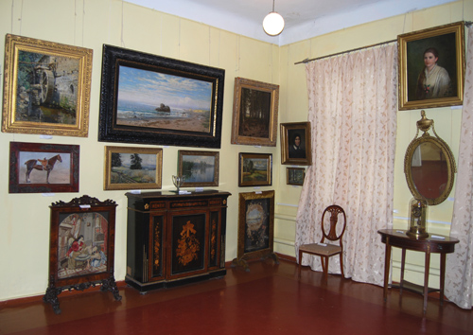
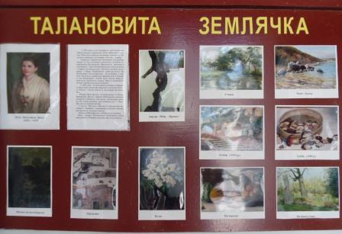
Настали непрості часи. Влада в Лебедині постійно змінювалася. На початку 1919 році на Лебединщині знову встановилася радянська влада.
Юлія Миколаївна померла у 1919 році. На думку краєзнавців, її розстріляли разом із чоловіком. Частина її творчої колекції була втрачена.
У 1988 році в ЛМХМ ім. Руднєва Б. К. експонувалась виставка творів Юлії Бразоль — всього тридцять вісім робіт (живопис, графіка, скульптура). Ці роботи і до сьогодні зберігаються у Лебединському художньому музеї ім. Руднєва Б. К. і дві роботи - у Сумському обласному художньому музеї імені Онацького Н. Х.
Учні Гудимівського НВК вивчають і пишаються творчістю
Бразоль Ю. М.. У шкільному краєзнавчому музеї створена експозиція «Талановита землячка».

Slide 15
Виконання наукової роботи дозволило зробити наступні висновки:
1. Доведено, що Бразоль Ю. М. зробила вагомий внесок у розвиток мистецтва не тільки Лебединщини , але й всієї України та за кордоном.
2. Досліджений життєвий та професійний шлях відомої художниці, скульптора, графіка Бразоль Ю. М..
3. Встановлено, що мистецька діяльність Бразоль Ю. М. сприяла культурному розвитку рідного краю та України вцілому.
4. Визначено, що її мистецька діяльність була відзначена високими нагородами.
Але наше дослідження не може бути
абсолютно повним. Питання про життя і
творчість Бразоль Ю. М. потребує
подальшого дослідження.

